Slide 1
ИР №1 по дисциплине «Языки программирования»
Тарутин Илья ПМИ-9

Slide 2
Постановка задачи
Создать файл записей, в котором хранится информация об аудиозаписях в медиатеке: исполнитель, название трека, альбом, год выпуска, длительность, количество прослушиваний. Разработать и реализовать программу "Медиатека", которая считывает исходную информацию и позволяет на основе неё создавать следующие отчёты:
1. Список всех аудиозаписей, отсортированный по следующему ключу: исполнитель (по возрастанию) + год выпуска (по убыванию) + количество прослушиваний (по убыванию).
2. Список всех аудиозаписей конкретного исполнителя (вводится с клавиатуры), отсортированный по следующему ключу: альбом (по убыванию) + название трека (по возрастанию).
3. Список всех аудиозаписей, выпущенных в период с N1 до N2 года (вводятся с клавиатуры), отсортированный по следующему ключу: год выпуска (по убыванию) + исполнитель (по возрастанию).
Создать базу аудиозаписей, включающую не менее 25 записей и на основе неё сформировать все указанные списки. Взаимодействие с базой данных обеспечивается отдельными функциями – добавление/удаление/изменение записи, вывода на экран всей базы и отдельно сформированных списков. Интерфейс пользователя удобнее организовать в виде меню с выбором соответствующего действия. В программе обязательно наличие дружественного интерфейса и защиты от некорректного пользовательского ввода. База должна содержать такие записи, чтобы во всех списках явно прослеживался заданный вид сортировки по всем ключам. Для сортировки записей использовать метод Хоара.

Slide 3
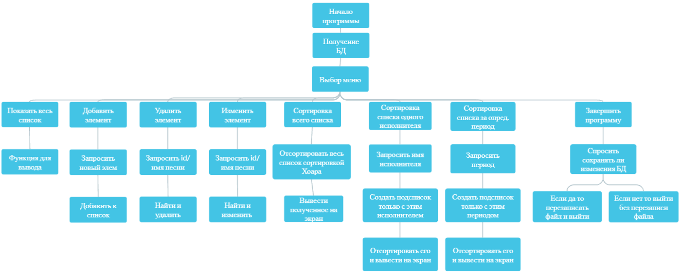
Блок-схема

Slide 4
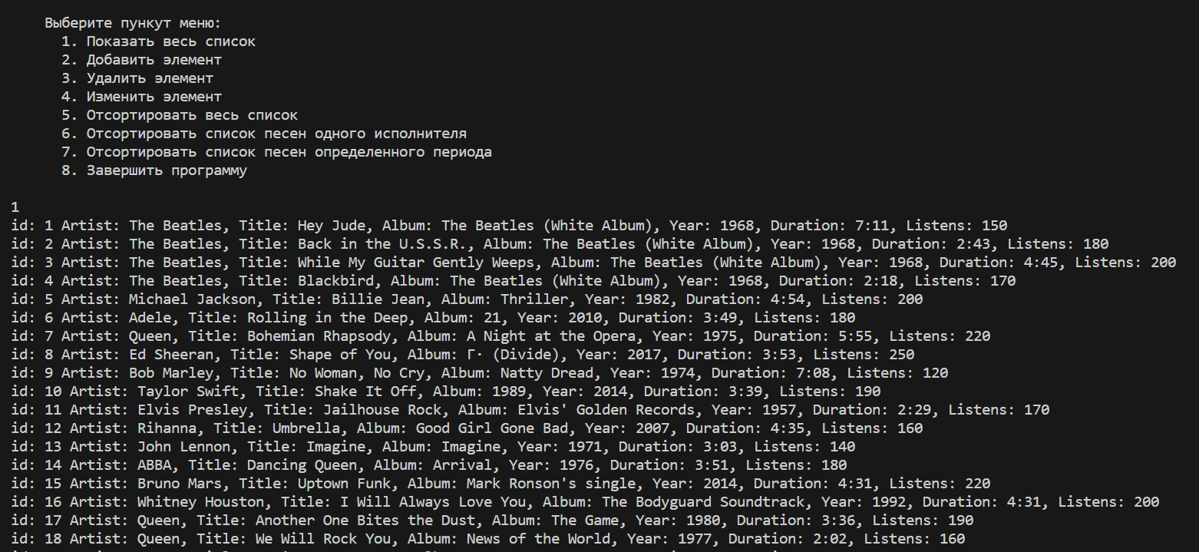
Показать весь список

Slide 5
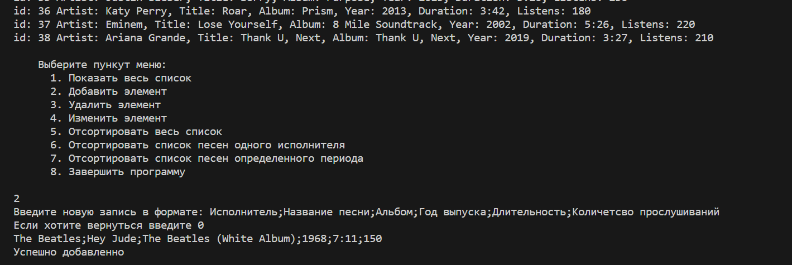
Добавление элемента

Slide 6
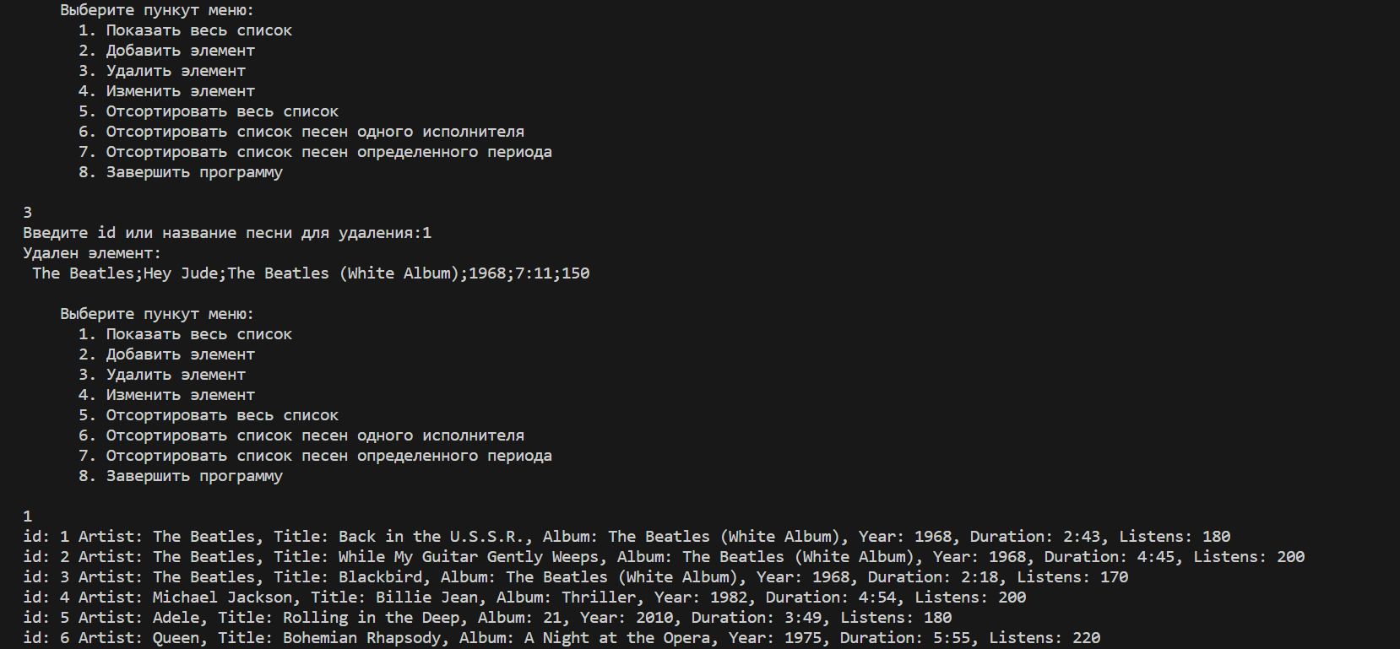
Удаление элемента (по id)

Slide 7
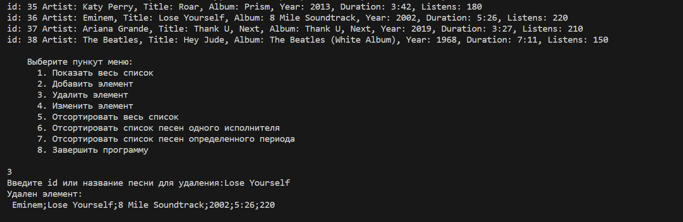
Удаление элемента (по песне)

Slide 8
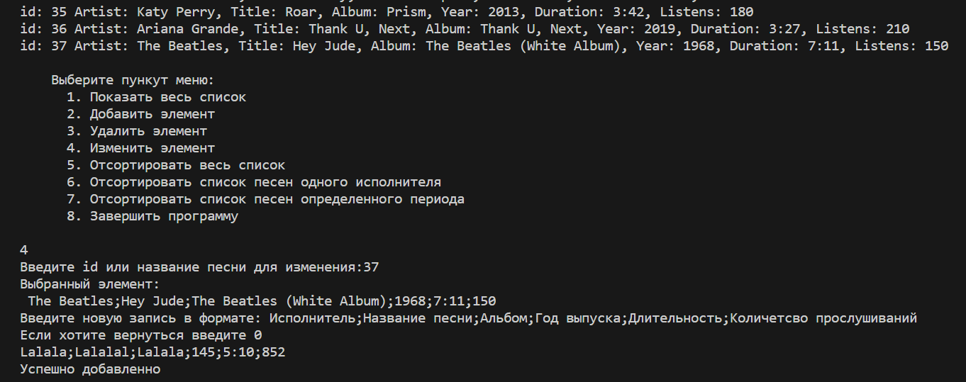
Изменение элемента (по id)

Slide 9
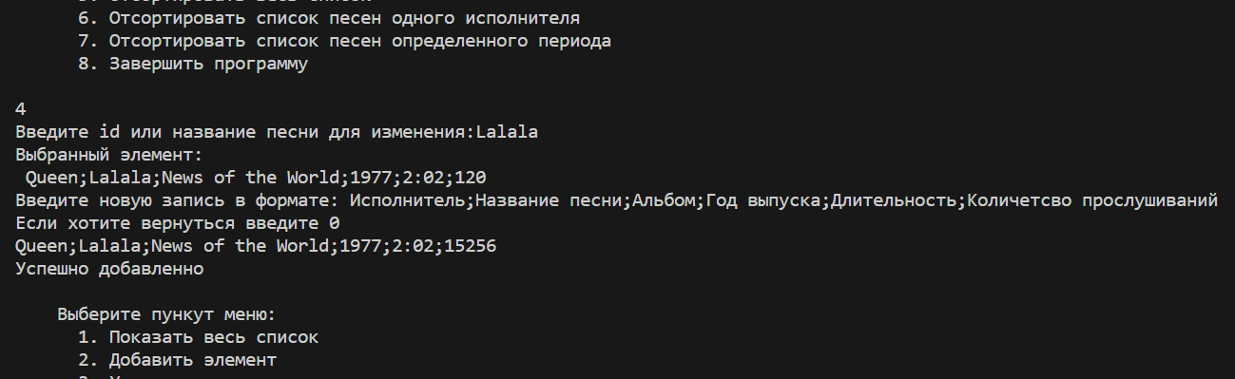
Изменение элемента (по песне)

Slide 10
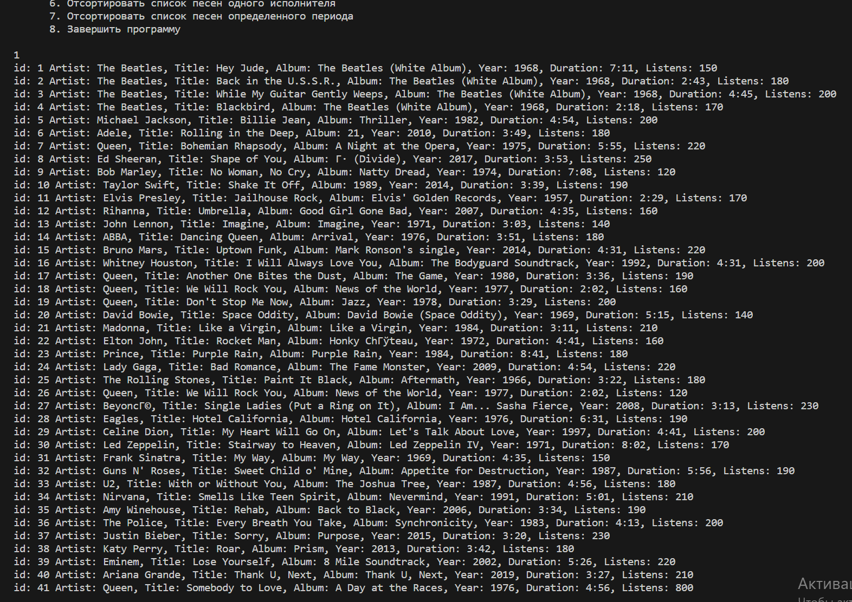
Сортировка всего списка (было)

Slide 11
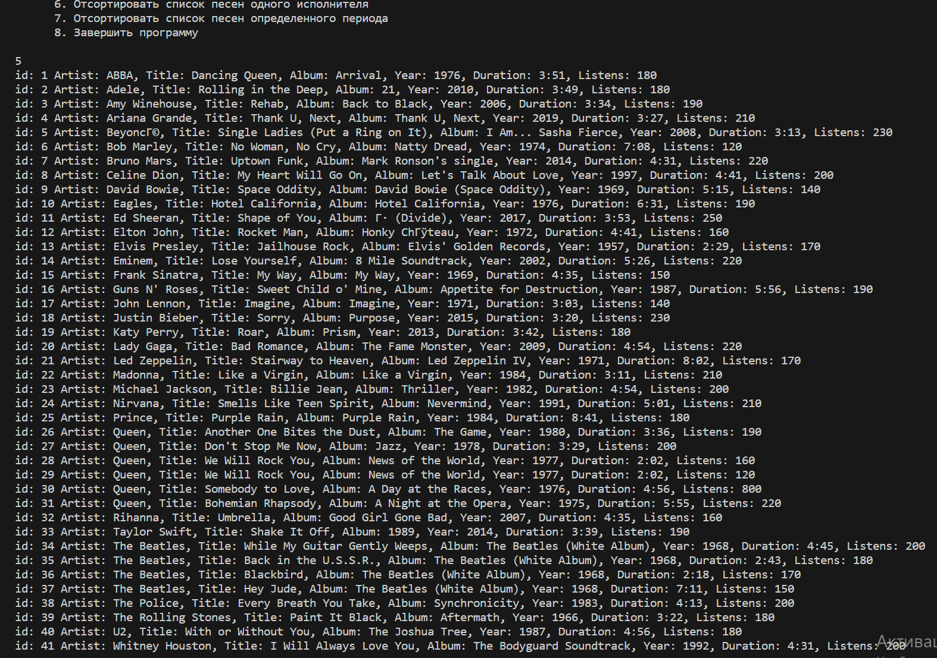
Сортировка всего списка (стало)

Slide 12
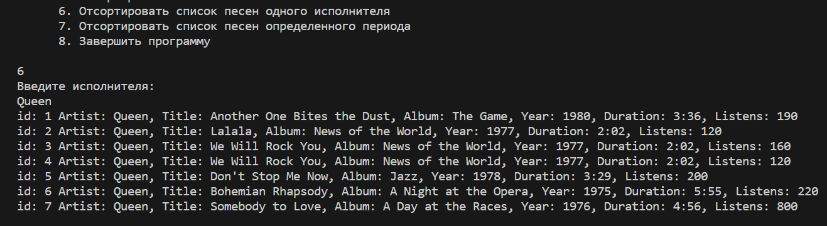
Сортировка списка одного автора

Slide 13
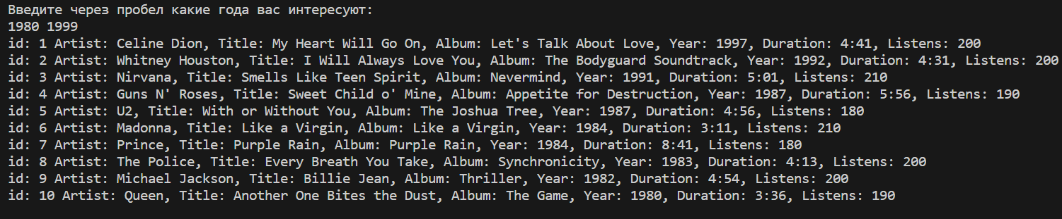
Сортировка списка периода лет

